Slide 1
AWS CONCEPTOS

Slide 2
QUE ES AWS?
Compute
Storage
Databases
Networking
Analytics
Machine learning & Artificial intelligence (AI)
Internet of Things (IoT)
Amazon Web Services (AWS) es la principal plataforma en la nube del mundo.
AWS ofrece más de 165 servicios completos (¡40 de ellos no se ofrecen en ningún otro lugar!).
AWS es adoptado por millones de clientes en todo el mundo, incluidas empresas de pequeña y gran escala.
AWS permite que las empresas sean más ágiles, flexibles y seguras a una fracción del costo.
AWS proporciona servicios para una amplia gama de aplicaciones, como:

Slide 3
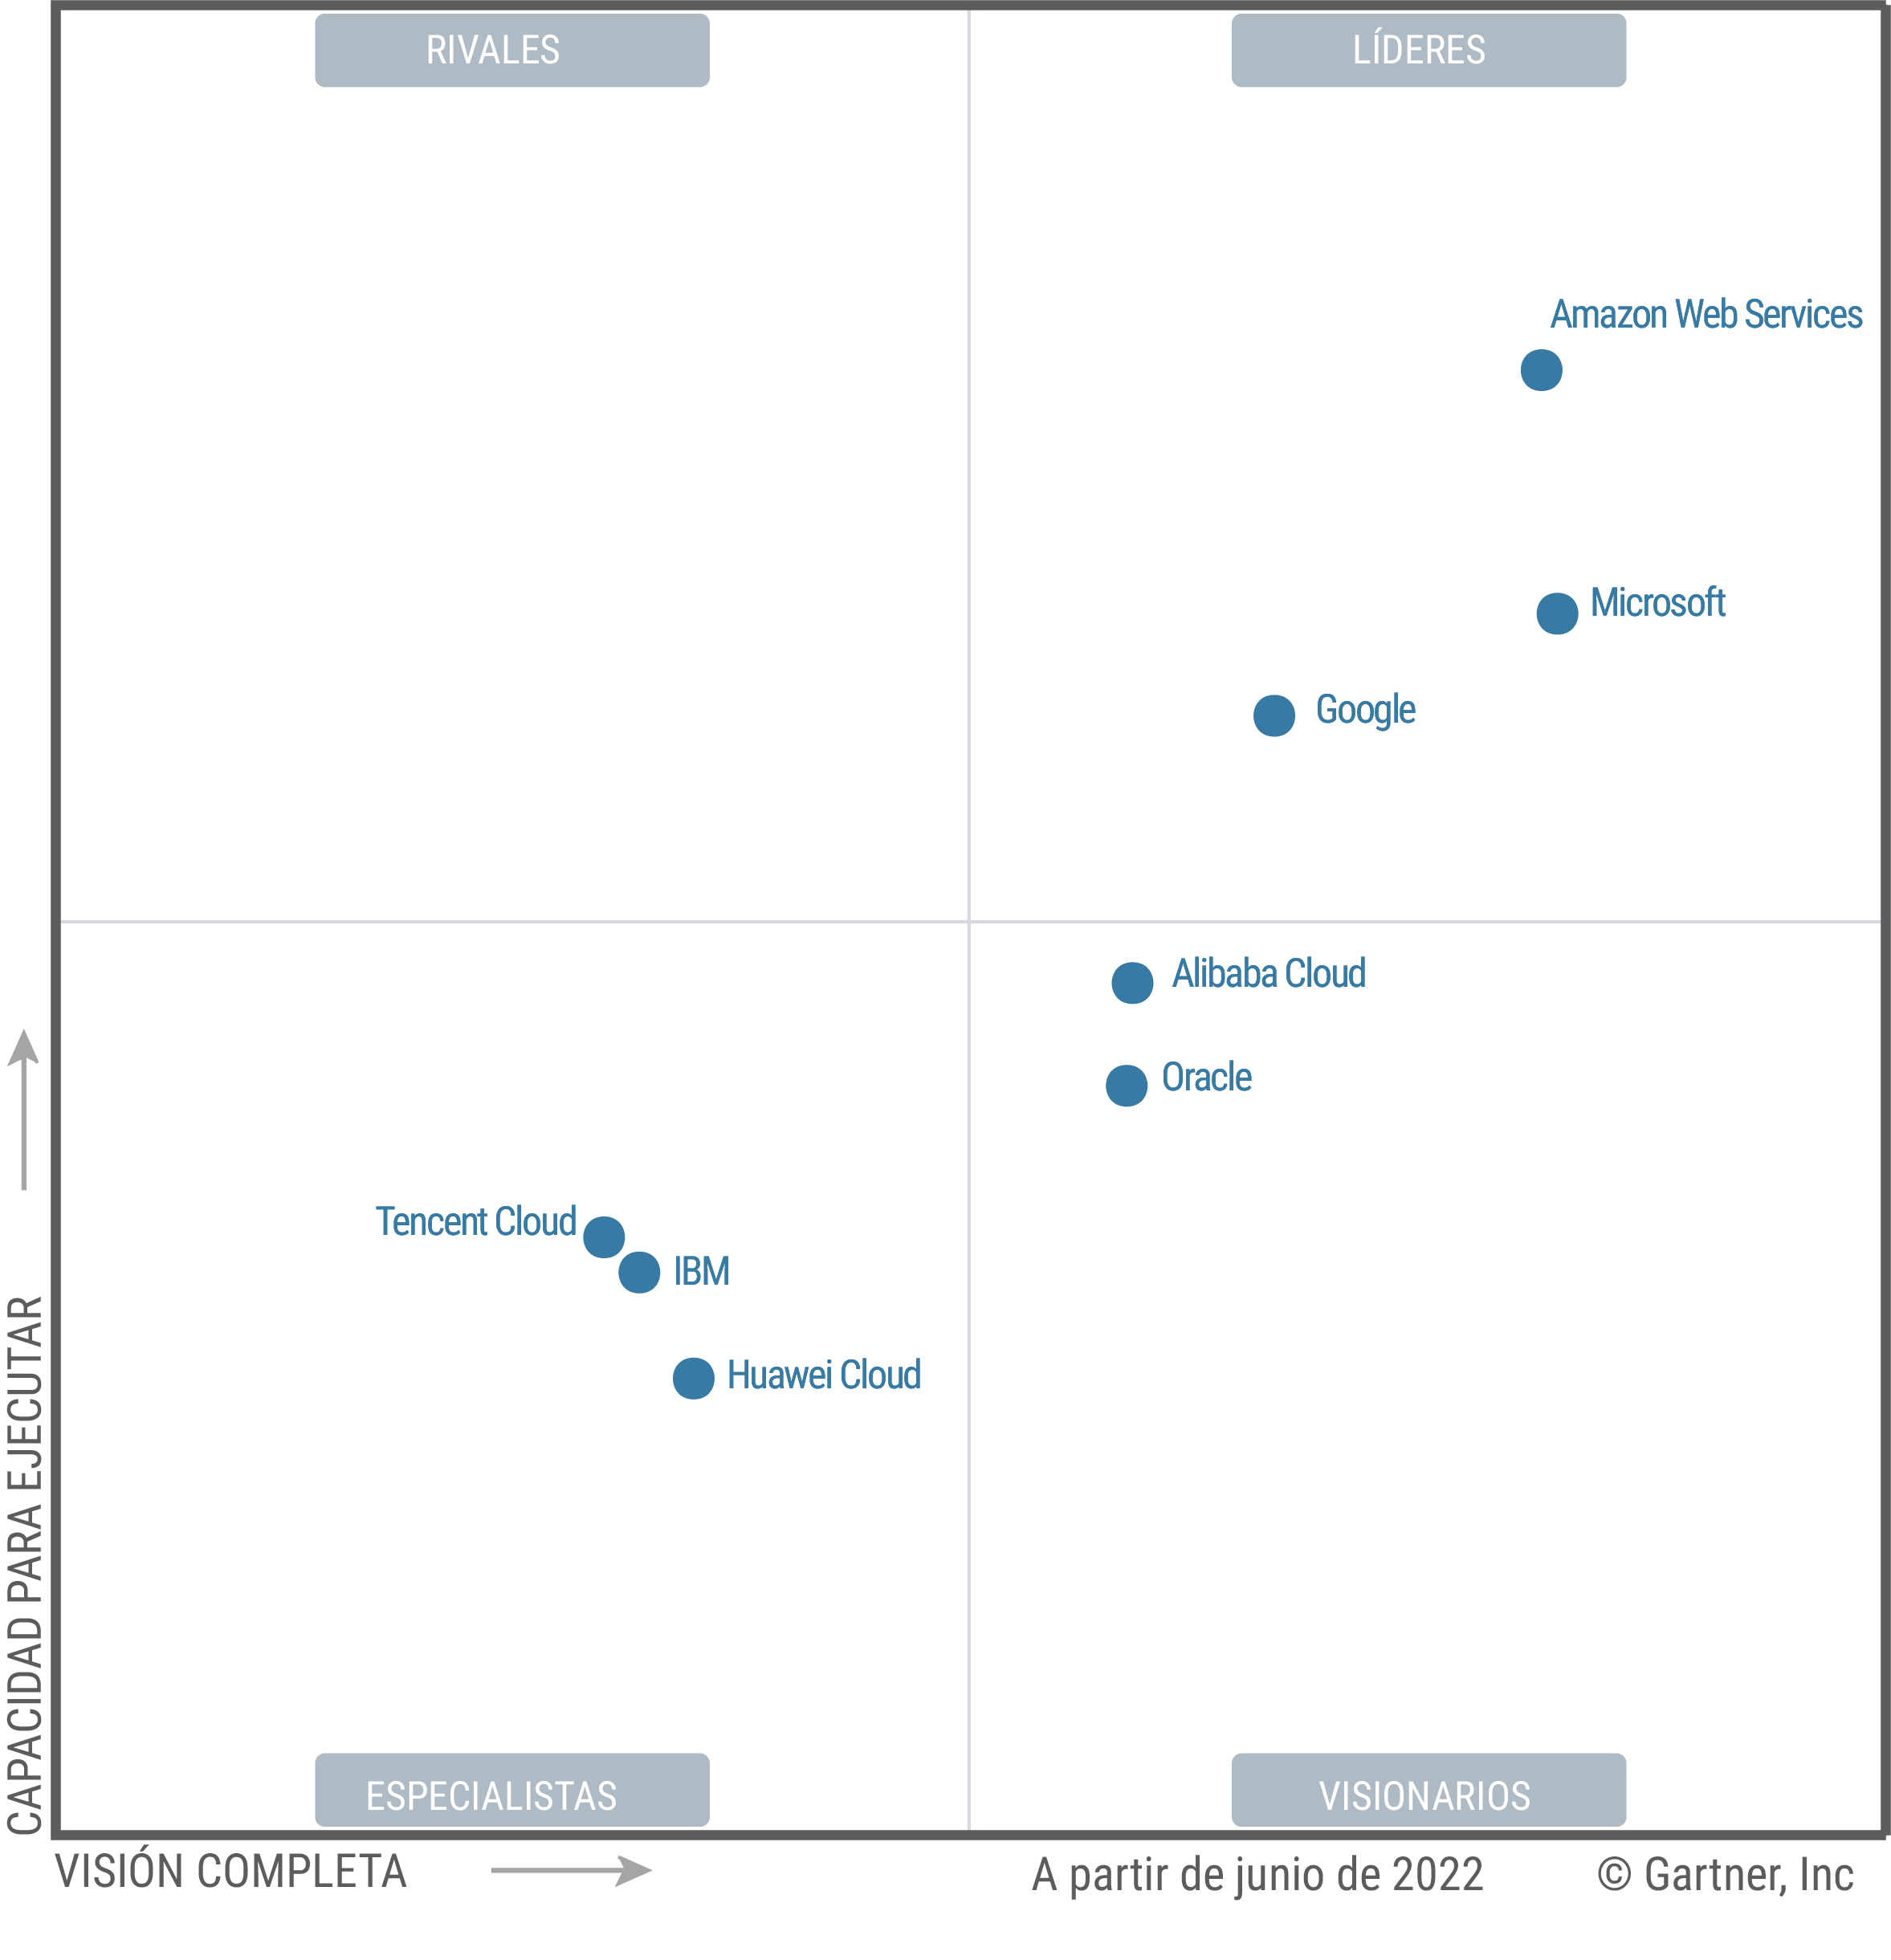

Slide 4
QUE ES CLOUD COMPUTING?
La computación en la nube es la entrega bajo demanda de servicios como cómputo y almacenamiento a través de Internet con precios de pago por uso.
En pocas palabras, en lugar de comprar un servidor físico o una computadora, ¡puede alquilarlo!
Puede aprovechar el poder de cómputo, el almacenamiento y las bases de datos, según sea necesario, de un proveedor de nube como Amazon Web Services (AWS).

Slide 5
QUE ES CLOUD COMPUTING?
Muchas empresas de varios tamaños confían en la computación en la nube para muchas aplicaciones, tales como:
Escritorios virtuales
Almacenamiento y respaldo de datos
Análisis de grandes datos
Recuperación de desastres
Correo electrónico
Machine Learning para pronósticos y predicciones
Ejemplo: Los bancos y las instituciones financieras confían en la computación en la nube para evitar transacciones fraudulentas en tiempo real.

Slide 6
¿CUÁLES SON LOS BENEFICIOS DE LA CLOUD COMPUTING?
AGILIDAD
ELASTICIDAD
La computación en la nube permite escalar y reducir los recursos en función de la demanda. Por lo tanto, no hay necesidad de sobreaprovisionar recursos por adelantado.
La computación en la nube permite a las empresas ser ágiles.
En lugar de comprar hardware y software físicos y configurarlos, lo que puede llevar meses, la computación en la nube brinda a las empresas acceso a numerosas tecnologías que permiten una implementación e innovación más rápidas.
En minutos, las empresas pueden aprovisionar e implementar recursos como cómputo, almacenamiento y bases de datos.
Esto permite a las empresas ser más ágiles y les da libertad para experimentar con nuevas ideas más rápido.
La infraestructura de AWS está disponible en todo el mundo. Las empresas pueden implementar servicios en cualquier rincón del planeta en minutos aprovechando la nube. Colocar las aplicaciones cerca del cliente es fundamental para mejorar la latencia y el rendimiento.
La computación en la nube intercambia gastos de capital, como la compra de servidores físicos, por gastos variables. Grandes ahorros con economías de escala.
AHORRO EN COSTO
IMPLEMENTACION GLOBAL EN MINUTOS

Slide 7
¿CUÁLES SON LOS MODELOS DE SERVICIOS EN EN LA NUBE ?
Los principales términos que encontrará con respecto a la computación en la nube son:
IaaS, Infrastructure-as-a-Service (Infraestructura como servicio)
PaaS, Platform-as-a-Service (Plataforma como servicio)
SaaS, Software-as-a-Service (Software como servicio)

Slide 8
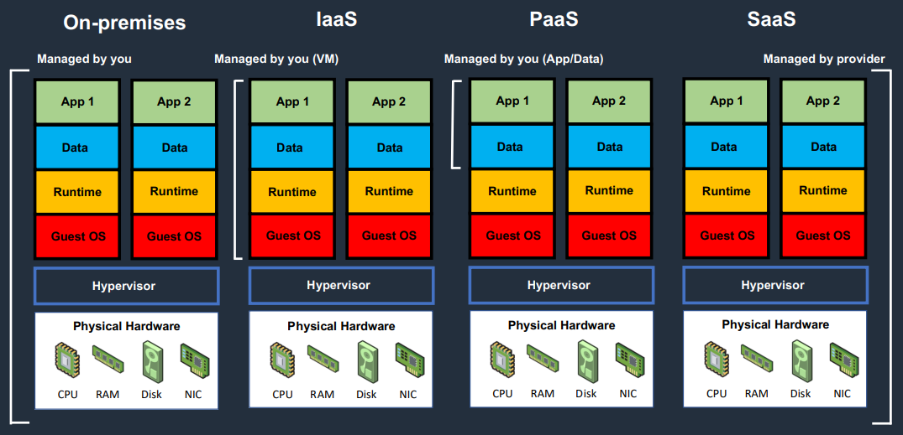
¿CUÁLES SON LOS MODELOS DE SERVICIOS EN EN LA NUBE ?

Slide 9
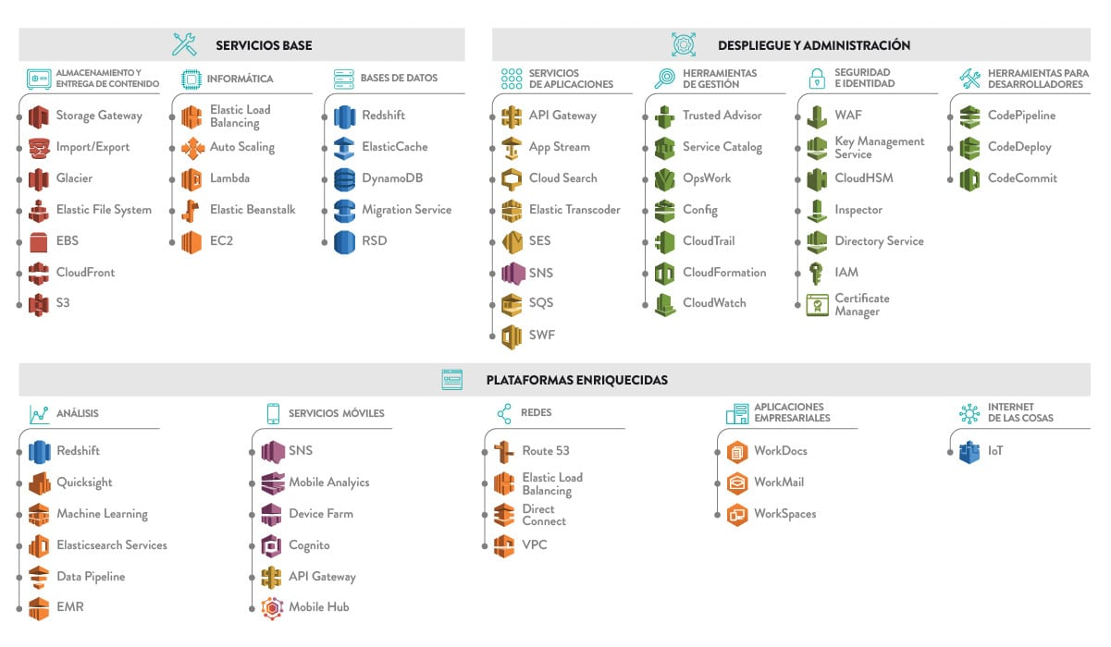

Slide 10
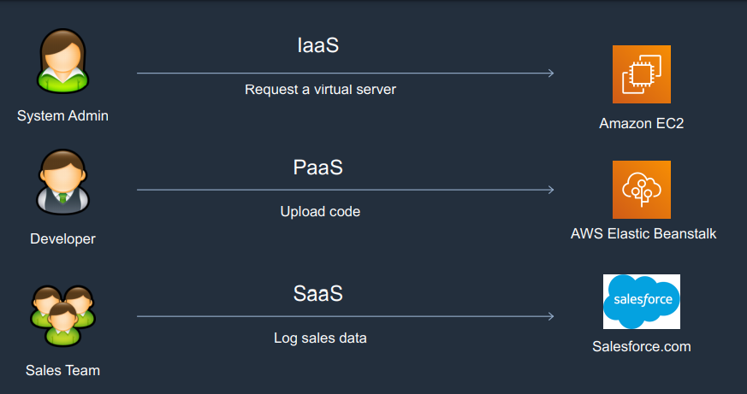
¿CUÁLES SON LOS MODELOS DE SERVICIOS EN EN LA NUBE ?

Slide 11
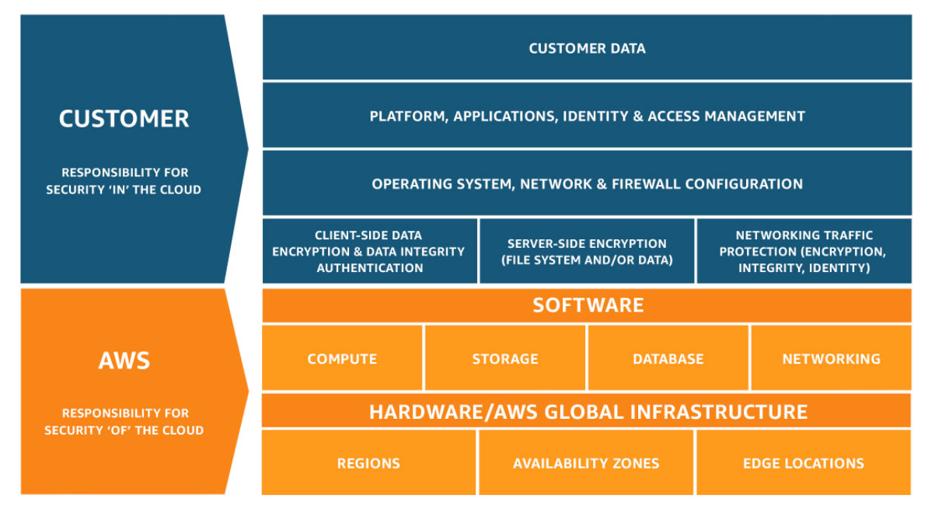
¿Modelo de responsabilidad compartida?

Slide 12
AWS Well-Architected Framework
https://wa.aws.amazon.com/wat.pillars.wa-pillars.es.html
Nombre completo | Description (Descripción)
Excelencia operativa | Capacidad de apoyar el desarrollo y ejecutar cargas de trabajo eficazmente, conocer sus operaciones y mejorar continuamente los procesos y procedimientos de soporte para ofrecer valor empresarial.
Seguridad | Capacidad de proteger datos, sistemas y activos para sacar partido de las tecnologías de la nube con el fin de mejorar el nivel de seguridad.
Fiabilidad | La capacidad de una carga de trabajo de llevar a cabo la función prevista de forma correcta y coherente cuando se espera que lo haga. Esto incluye la capacidad de utilizar y probar la carga de trabajo a lo largo de todo su ciclo de vida. En este documento se incluye orientación sobre las prácticas recomendadas para la implementación de cargas de trabajo fiables en AWS.
Eficiencia del rendimiento | Es la capacidad de utilizar de forma eficaz los recursos informáticos para satisfacer los requisitos del sistema, así como de mantener la eficiencia a medida que la demanda cambia y las tecnologías evolucionan.
Optimización de costos | Capacidad de ejecutar sistemas para ofrecer valor empresarial al menor precio posible.
Sostenibilidad | La sostenibilidad como disciplina aborda el impacto medioambiental, económico y social a largo plazo de sus actividades empresariales. La Comisión Mundial sobre el Medio Ambiente y el Desarrollo de las Naciones Unidas define el desarrollo sostenible como «aquel que permite satisfacer las necesidades del presente sin comprometer la habilidad de las futuras generaciones de satisfacer sus necesidades propias». Su organización o negocio puede tener repercusiones negativas en el medioambiente, como emisiones de carbono directas o indirectas, residuos no reciclables y daños a recursos compartidos, como el agua no contaminada.

Slide 13
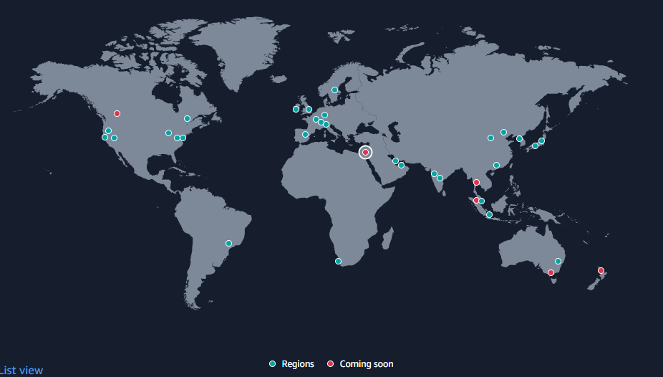
¿QUÉ ES UNA REGIÓN?
Una región de AWS es una ubicación geográfica que contiene varias zonas de disponibilidad (centros de datos).
Cada región está físicamente separada de todas las demás regiones.
Cada región tiene su propio suministro independiente de energía y agua.
Las regiones son importantes para garantizar:
(1) Cumplimiento de datos
(2) Latencia (los centros de datos se colocan cerca de los usuarios para reducir la latencia)
us-east-1 es la región más grande de AWS y contiene cinco zonas.

Slide 14
¿QUÉ ES UNA ZONA DE DISPONIBILIDAD?
Una zona de disponibilidad de AWS es un centro de datos lógico que se encuentra en una determinada región.
Hay dos o más zonas de disponibilidad en cada región de AWS.
Con el fin de garantizar la disponibilidad y reducir la probabilidad de que dos zonas se caigan al mismo tiempo, cada zona tiene una red y alimentación redundante e independiente.
Nota: un centro de datos consta de un montón de servidores
Nota: un concepto erróneo común es que una sola zona equivale a un solo centro de datos. De hecho, cada zona está respaldada por uno o más centros de datos físicos.

Slide 15
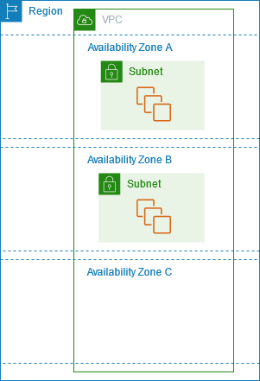
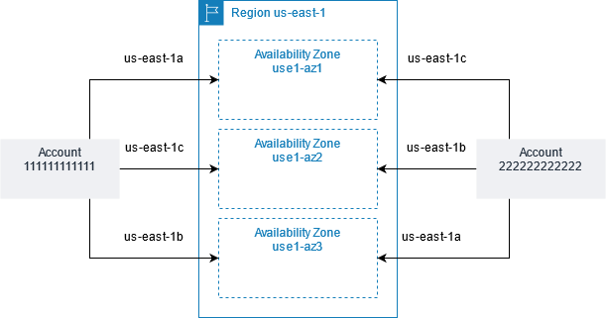

Slide 16
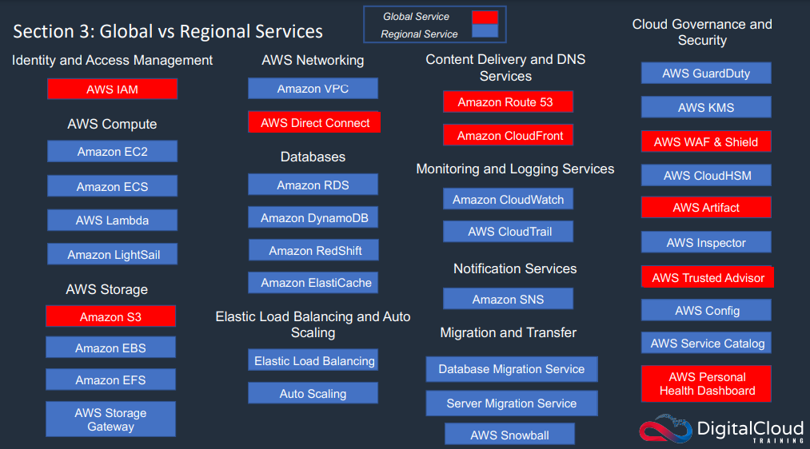

Slide 17
MODELO DE PRECIOS AWS
Bajo demanda (On-demand)
Utilizado para capacidad de cómputo y base de datos
Sin compromisos a largo plazo ni pagos por adelantado
Instancias dedicadas (Dedicated Instances)
Disponible para Amazon EC2
El hardware está dedicado a un solo cliente
Instancias puntuales (Spot Instances)
Adquirir capacidad sobrante sin compromisos
Grandes descuentos de tarifas por hora
Reservas (Reservations)
Hasta un 75% de descuento a cambio de un compromiso a plazo

Slide 18
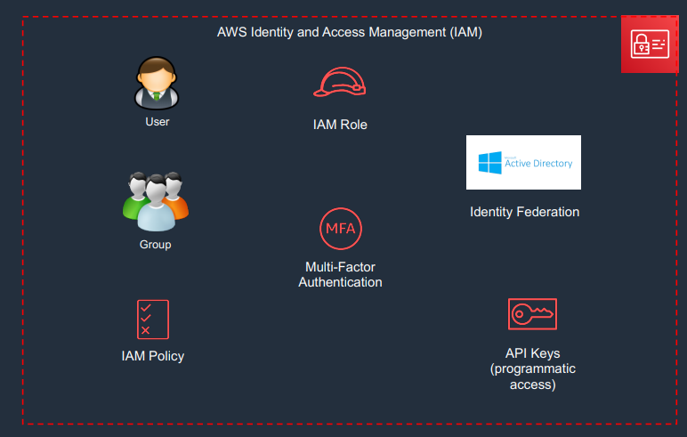
Identity and Access Management (IAM)

Slide 19
Identity and Access Management (IAM)
IAM Users
Un usuario de IAM es una entidad que representa a una persona o servicio
Se puede asignar:
Un ID de clave de acceso y una clave de acceso secreta para el acceso programático a la API de AWS,CLI, SDK y otras herramientas de desarrollo
Una contraseña para acceder a la consola de gestión
Por defecto, los usuarios no pueden acceder a nada en su cuenta
Las credenciales del usuario raíz de la cuenta son la dirección de correo electrónico utilizada para crear la cuenta y una contraseña
La cuenta raíz tiene permisos administrativos completos y estos no se pueden restringir
Mejores prácticas para cuentas raíz:
No use las credenciales de usuario raíz
No comparta las credenciales de usuario raíz
Cree un usuario de IAM y asigne permisos administrativos según sea necesario
Habilitar autenticación multifactor (MFA)

Slide 20
Identity and Access Management (IAM)
IAM Groups
Los grupos son colecciones de usuarios y tienen políticas adjuntas.
Un grupo no es una identidad y no se puede identificar como principal en una política de IAM
Use grupos para asignar permisos a los usuarios
Usar el principio de privilegio mínimo al asignar permisos
No puede anidar grupos (grupos dentro de grupos)

Slide 21
Identity and Access Management (IAM)
IAM Roles
Funciones de gestión de identidades y accesos
Los roles son creados y luego "asumidos" por entidades confiables y definen un conjunto de permisos para realizar solicitudes de servicio de AWS
Con los roles de IAM puede delegar permisos a recursos para usuarios y servicios sin usar credenciales permanentes (por ejemplo, nombre de usuario y contraseña)
Los usuarios de IAM o los servicios de AWS pueden asumir un rol para obtener credenciales de seguridad temporales que se puede utilizar para realizar llamadas a la API de AWS
Puedes delegar usando roles
No hay credenciales asociadas a un rol (contraseña o claves de acceso)

Slide 22
Identity and Access Management (IAM)
IAM Policies
Políticas de gestión de identidades y accesos
Las políticas son documentos que definen permisos y se pueden aplicar a usuarios, grupos y roles
Los documentos de política están escritos en JSON (par clave-valor que consta de un atributo yun valor)
Todos los permisos se niegan implícitamente por defecto
Se aplica la política más restrictiva
El simulador de políticas de IAM es una herramienta para ayudarlo a comprender, probar y validar el efecto de las políticas de control de acceso

Slide 23
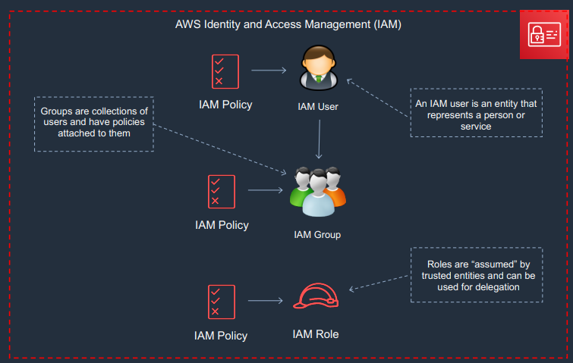
Identity and Access Management (IAM)

Slide 24
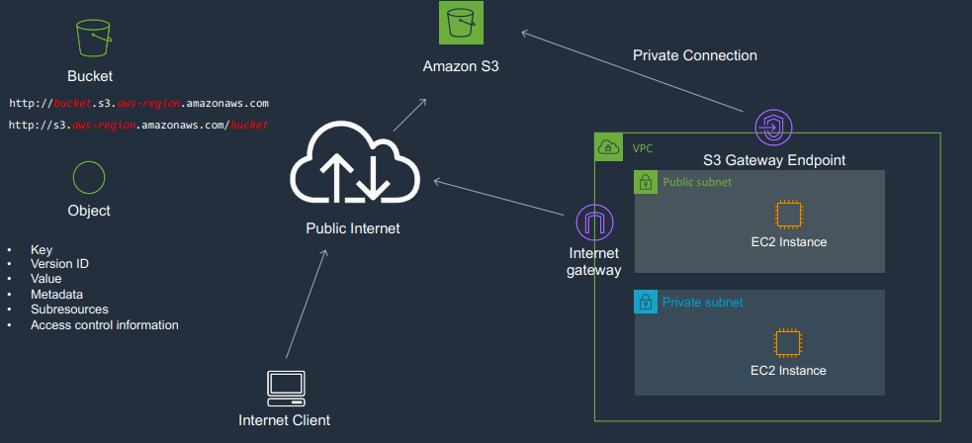
¿Qué es Amazon Simple Storage Service (S3)?

Slide 25
¿Qué es Amazon Simple Storage Service (S3)?
Amazon S3 es un almacenamiento de objetos creado para almacenar y recuperar cualquier cantidad de datos desde cualquier lugar, sitios web y aplicaciones móviles, aplicaciones corporativas y datos de sensores o dispositivos IoT
Puede almacenar cualquier tipo de archivo en S3
S3 está diseñado para ofrecer una durabilidad del 99,999999999 %
Los casos de uso típicos incluyen:
Copia de seguridad y almacenamiento: proporciona servicios de copia de seguridad y almacenamiento de datos para otros
Alojamiento de aplicaciones: proporciona servicios que implementan, instalan y administran aplicaciones web
Alojamiento de medios: cree una infraestructura redundante, escalable y de alta disponibilidad que aloje cargas y descargas de videos, fotos o música
Entrega de software: aloje sus aplicaciones de software que los clientes pueden descargar
Sitio web estático: puede configurar un sitio web estático para que se ejecute desde un depósito S3

Slide 26
¿Qué es Amazon Simple Storage Service (S3)?
Los archivos se almacenan en Bucket:
Los bucket son carpetas de nivel raíz
Los archivos pueden tener desde 0 bytes hasta 5 TB
Hay almacenamiento ilimitado disponible
S3 es un espacio de nombres universal, por lo que los nombres de los depósitos deben ser únicos a nivel mundial
Sin embargo, creas tus bucket dentro de una REGIÓN
Es una buena práctica crear depósitos en las regiones que están físicamente más cerca de sus usuarios para reducir la latencia
Los objetos consisten en:
Clave (nombre del objeto)
Valor (dato formado por una secuencia de bytes)
ID de versión (utilizado para el control de versiones)
Metadatos (datos sobre los datos que se almacenan)

Slide 27
Precios S3
Almacenamiento
Solicitudes
Precios de gestión de almacenamiento
Precios de transferencia de datos
Transferencia de aceleración

Slide 28
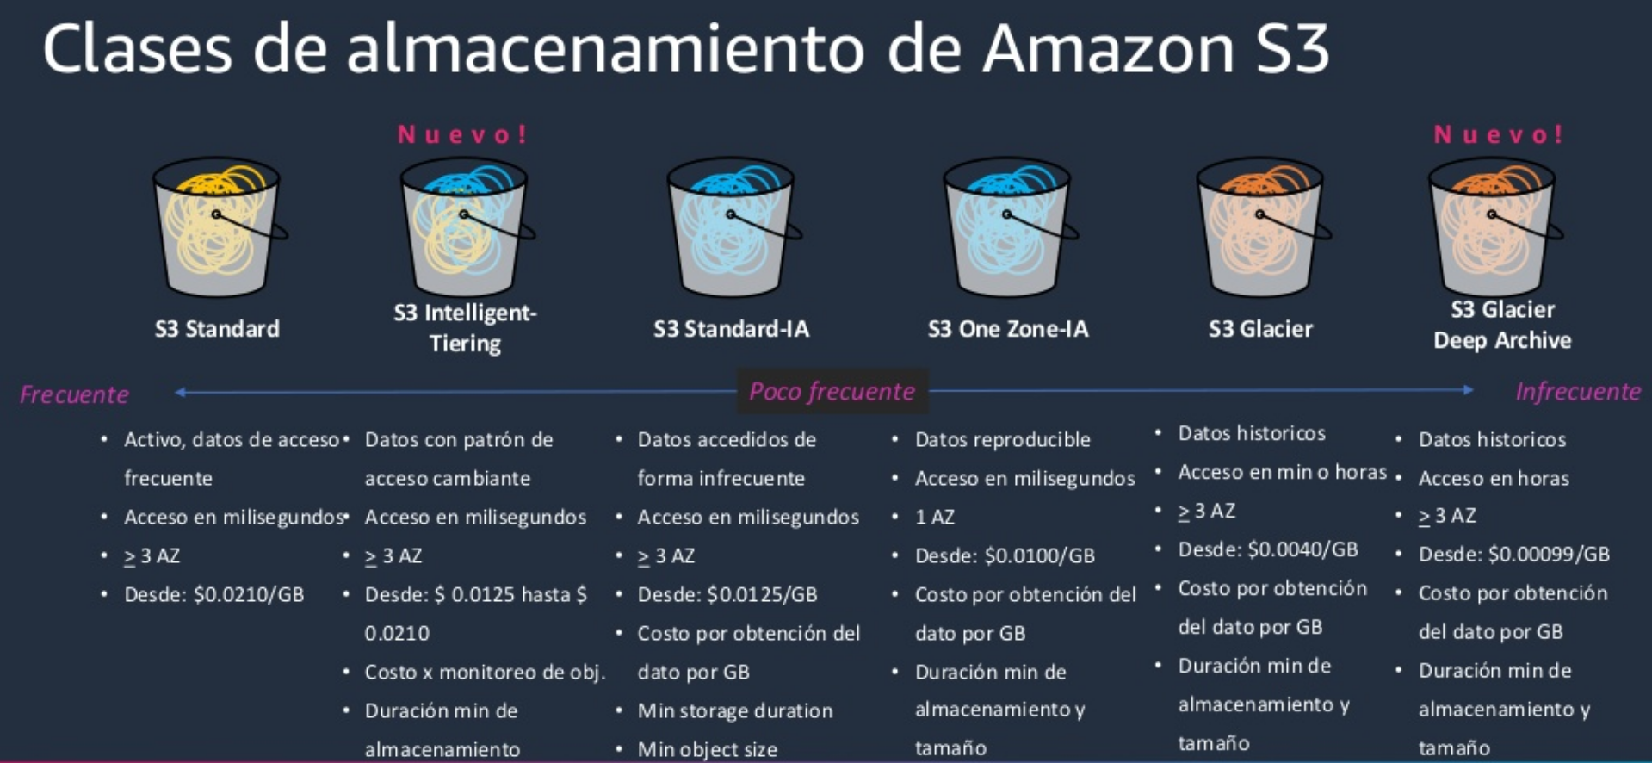

Slide 29
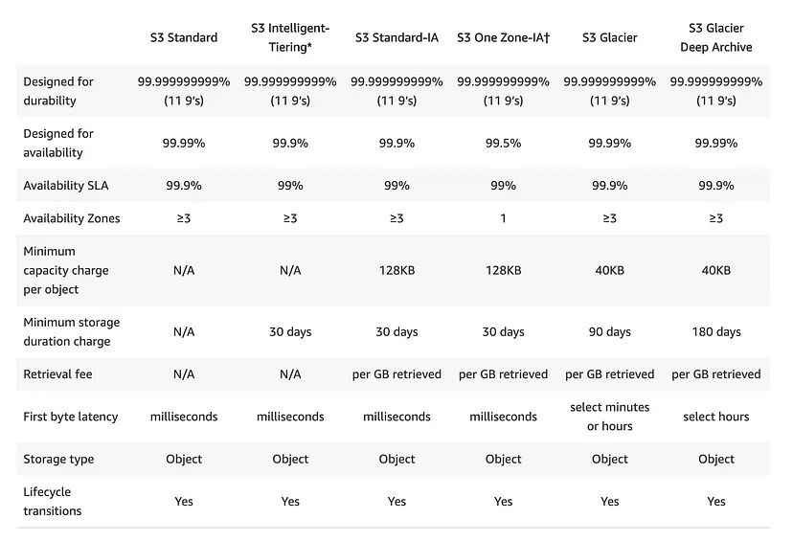

Slide 30
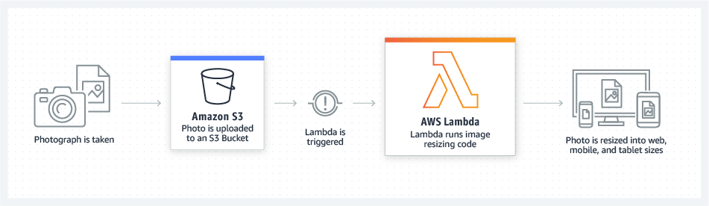
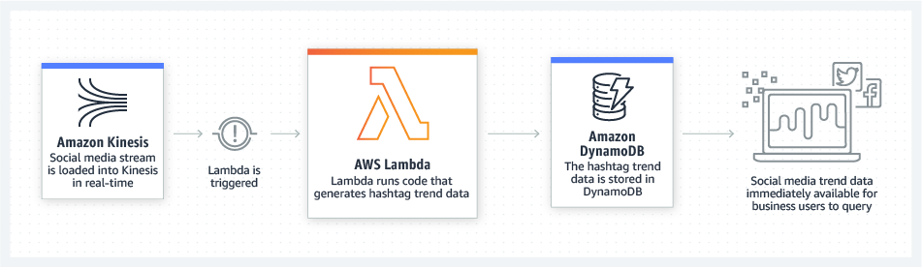
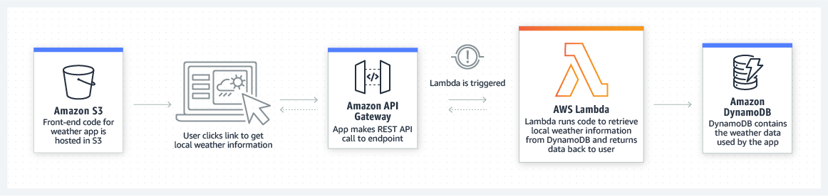
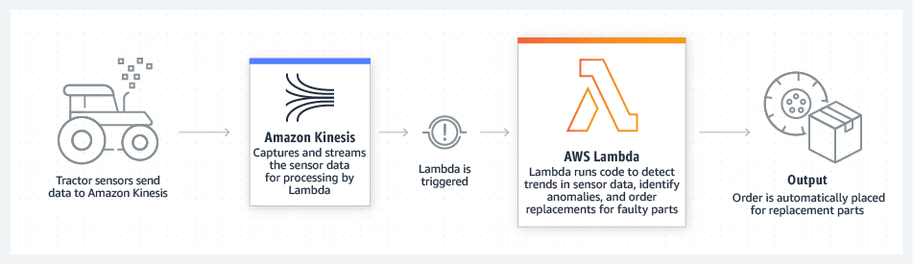
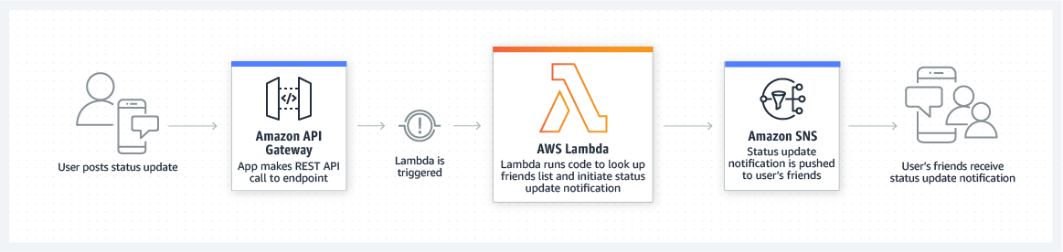
AWS LAMBDA
Lambda es un servicio informático que le permite ejecutar código sin aprovisionar ni administrar servidores. Lambda ejecuta su código en una infraestructura informática de alta disponibilidad y realiza toda la administración de los recursos informáticos, incluido el mantenimiento del sistema operativo y del servidor, el aprovisionamiento de capacidad y el escalado automático.
Serverless: La ejecución de aplicaciones sin servidor significa que nosotros y nuestro equipo podemos centrarnos en el desarrollo de código y el dominio comercial en lugar de gastar esfuerzos en tareas operativas y administrativas.
Con Lambda podemos ejecutar casi cualquier tipo de aplicación o servicio de back-end siempre que el código esté en uno de los lenguajes y marcos compatibles : Node.js, Python, Java, .Net, Go y Ruby.
Las funciones de Lambda se pueden invocar mediante la API de Lambda o reaccionando a eventos de otros servicios de AWS, como una solicitud de API Gateway, una actualización en DynamoDB o S3, etc.

Slide 31
Conceptos Clave
Trigger (Disparador)
Un disparador puede ser un servicio de AWS configurado para invocar una función de Lambda. También puede invocar un mapeo de origen de eventos que es un recurso de Lambda que lee de un flujo de datos o una cola y luego invoca una función. Básicamente, un disparador es todo lo que termina ejecutando una función de Lambda.
Event (Evento)
Es un documento que contiene datos formateados en JSON que utiliza Lambda para procesar convirtiéndolos en un objeto que se pasa al código de la función.
{ "nombre" : “Kevin" , "apellido" : “Reyes" }
Execution environment (Entorno de ejecución)
Es un entorno seguro y aislado para el tiempo de ejecución de la función Lambda. Dado que Lambda es un servicio completamente administrado, este entorno de ejecución maneja todos los procesos y recursos que nuestra función y todas sus dependencias requieren para ejecutarse.

Slide 32
Conceptos Clave
Deployment package (Paquete de implementación)
La función Lambda se puede implementar en dos tipos de paquetes:
.ziparchivo: contiene todo el código y las dependencias, y Lambda ejecuta el entorno de ejecución
imagen de contenedor: imagen que contiene el código y las dependencias, así como el sistema operativo y el tiempo de ejecución de Lambda Trigger (Disparador)
Capa (Layer)
Para reducir los archivos de implementación y hacer que la implementación sea más rápida, las capas se pueden usar para empaquetar bibliotecas y dependencias requeridas por la función.
Las capas mejoran el código compartido y la separación de responsabilidades y se nos permite tener hasta 5 capas por función. Todo el contenido de la Capa estará disponible en el /opt directorio del Event (Evento)
Extensión (Extension)
Como su nombre lo dice, puede extender nuestras funcionalidades de Lambdas integrándolas con otras herramientas como monitoreo, observabilidad, etc.

Slide 33
Conceptos Clave
Deployment package (Paquete de implementación)
La función Lambda se puede implementar en dos tipos de paquetes:
.ziparchivo: contiene todo el código y las dependencias, y Lambda ejecuta el entorno de ejecución
imagen de contenedor: imagen que contiene el código y las dependencias, así como el sistema operativo y el tiempo de ejecución de Lambda Trigger (Disparador)
Capa (Layer)
Para reducir los archivos de implementación y hacer que la implementación sea más rápida, las capas se pueden usar para empaquetar bibliotecas y dependencias requeridas por la función.
Las capas mejoran el código compartido y la separación de responsabilidades y se nos permite tener hasta 5 capas por función. Todo el contenido de la Capa estará disponible en el /opt directorio del Event (Evento)
Extensión (Extension)
Como su nombre lo dice, puede extender nuestras funcionalidades de Lambdas integrándolas con otras herramientas como monitoreo, observabilidad, etc.

Slide 34
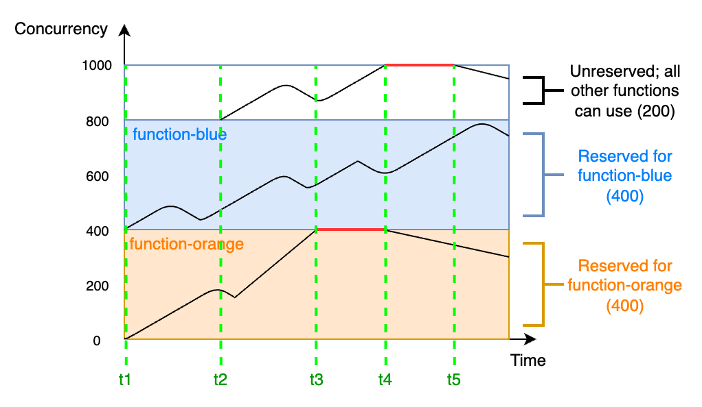
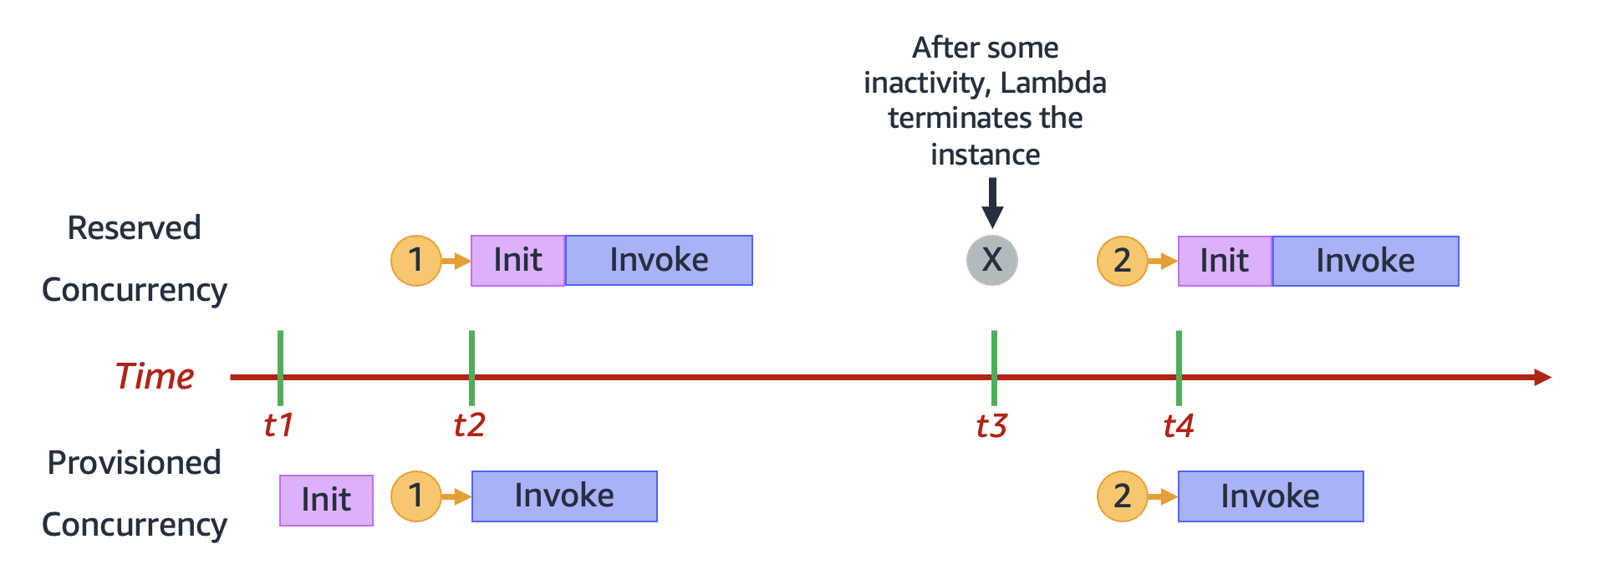
Conceptos Clave
Concurrencia / Escalado (Concurrency / Scaling)
Cuando se activa la función, se aprovisiona una instancia de la función que le permite procesar los eventos entrantes. Cada evento creará una nueva instancia. Si una instancia se está ejecutando cuando llega un nuevo evento, Lambda aprovisionará una nueva instancia creando un escenario de simultaneidad.
Cuando la función se invoca más rápido de lo que puede procesar el resultado, Lambda comienza a aumentar la cantidad de instancias que ejecutan nuestro código. Lo contrario sucede cuando el tráfico entrante disminuye y la cantidad de instancias en ejecución se reduce para congelarse o detenerse.
Tipos de concurrencia:
Reservada
Aprovisionada

Slide 35
Conceptos Clave
Asíncrono / Destino (Asynchronous / Destination)
Es posible configurar una función Lambda para que se invoque de forma síncrona (el cliente espera la respuesta de la función) o asíncrona (donde Lambda pone en cola los eventos para que se procesen en un orden específico).
En escenarios de arquitectura asíncrona, Lambda usa destinos para enviar los eventos. Estos destinos se pueden usar para eventos fallidos (que deben ponerse en cola y luego reprocesarse) o procesarse correctamente (para enviarse a otros servicios de AWS).
Asignaciones de fuentes de eventos (Event source mappings)
Esta es la funcionalidad que permite a Lambda procesar eventos de flujos de datos o colas mediante la lectura de elementos de Amazon SQS, Amazon Kinesis, DynamoDB u otros.
Los elementos de estos orígenes se pueden enviar en lotes que recibe el recurso de asignación de orígenes de eventos y cada elemento puede tener cientos o miles de elementos.

Slide 36
Links
https://aws-sdk-pandas.readthedocs.io/en/2.14.0/install.html#aws-lambda-layer

